Slide 1
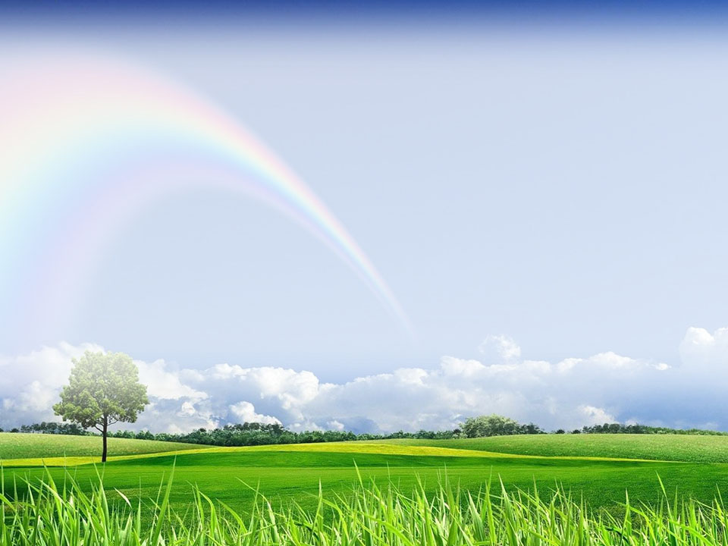
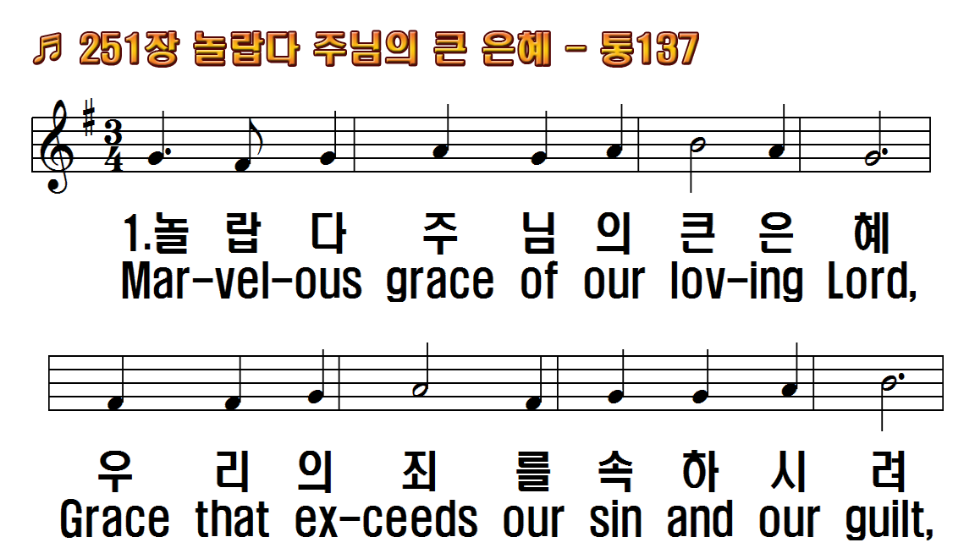
1.놀랍다 주님의 큰 은혜
2.죄악은 성난 파도같이
3.죄악에 물든 영혼들을
4.비할 수 없는 그 은혜를
후.주의 은혜 우리의 죄를
1.Marvelous grace of
2.Sin and despair like
3.Dark is the stain that
4.Marvelous, infinite,
R.Grace, grace, God's

Slide 2
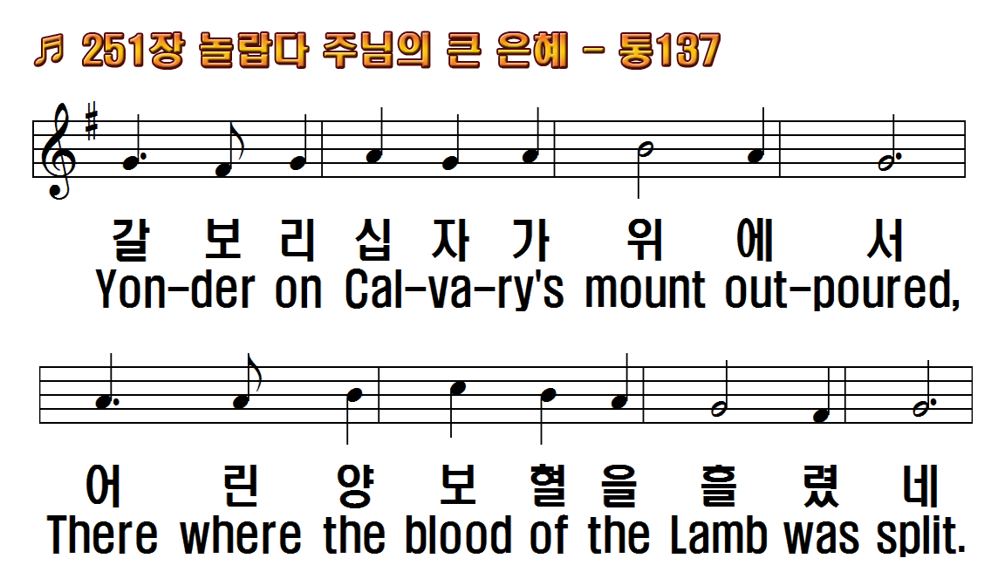
1.놀랍다 주님의 큰 은혜
2.죄악은 성난 파도같이
3.죄악에 물든 영혼들을
4.비할 수 없는 그 은혜를
후.주의 은혜 우리의 죄를
1.Marvelous grace of
2.Sin and despair like
3.Dark is the stain that
4.Marvelous, infinite,
R.Grace, grace, God's

Slide 3
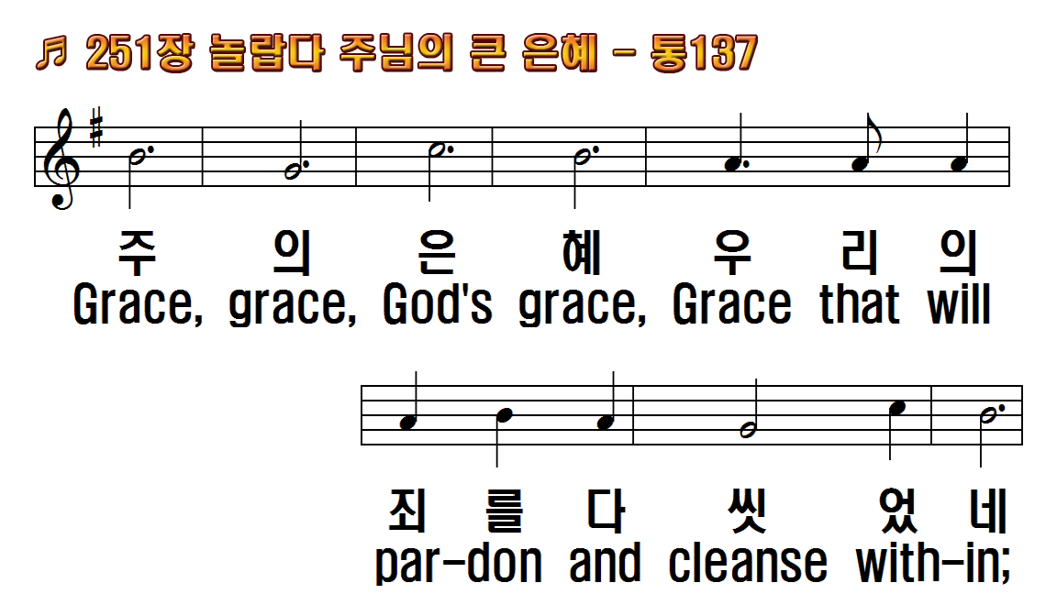
1.놀랍다 주님의 큰 은혜
2.죄악은 성난 파도같이
3.죄악에 물든 영혼들을
4.비할 수 없는 그 은혜를
후.주의 은혜 우리의 죄를
1.Marvelous grace of
2.Sin and despair like
3.Dark is the stain that
4.Marvelous, infinite,
R.Grace, grace, God's

Slide 4
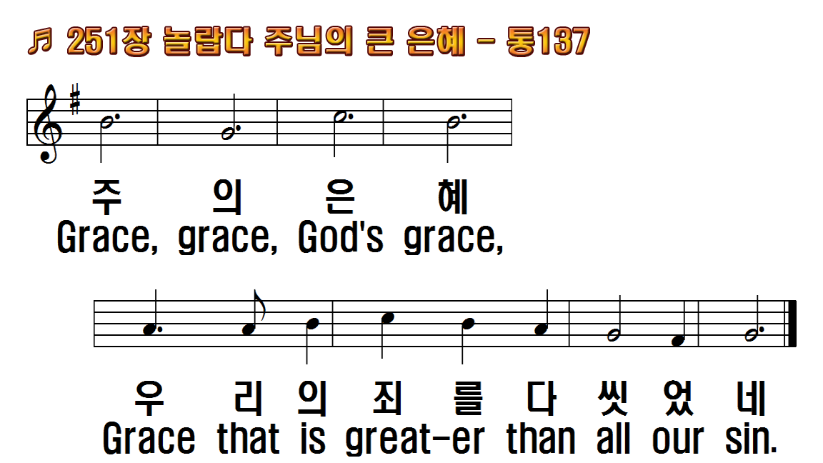
1.놀랍다 주님의 큰 은혜
2.죄악은 성난 파도같이
3.죄악에 물든 영혼들을
4.비할 수 없는 그 은혜를
후.주의 은혜 우리의 죄를
1.Marvelous grace of
2.Sin and despair like
3.Dark is the stain that
4.Marvelous, infinite,
R.Grace, grace, God's

Slide 5
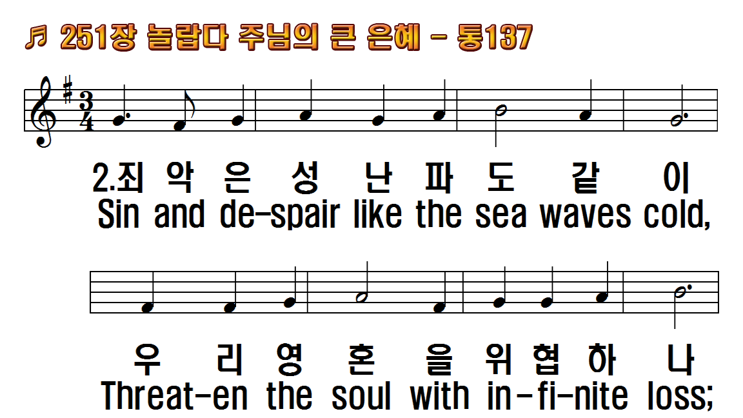
1.놀랍다 주님의 큰 은혜
2.죄악은 성난 파도같이
3.죄악에 물든 영혼들을
4.비할 수 없는 그 은혜를
후.주의 은혜 우리의 죄를
1.Marvelous grace of
2.Sin and despair like
3.Dark is the stain that
4.Marvelous, infinite,
R.Grace, grace, God's

Slide 6
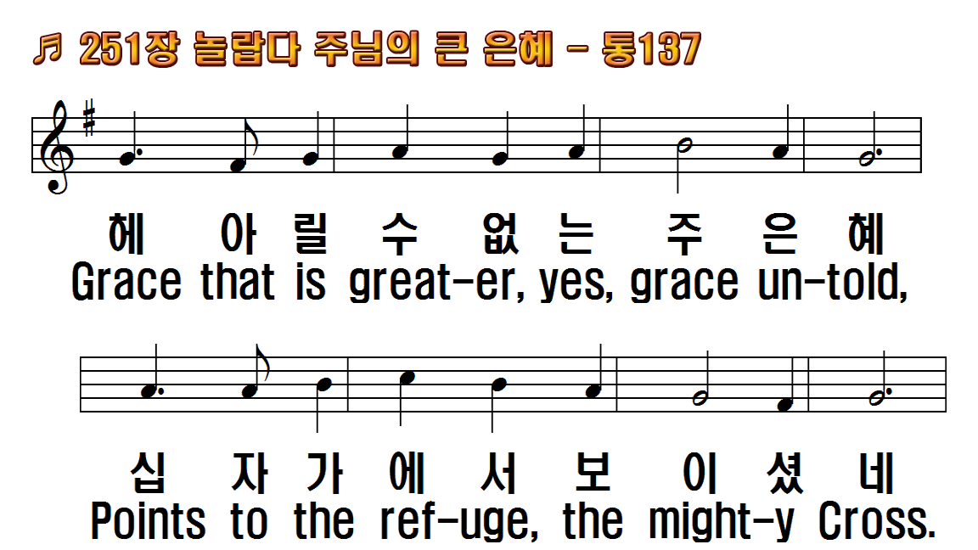
1.놀랍다 주님의 큰 은혜
2.죄악은 성난 파도같이
3.죄악에 물든 영혼들을
4.비할 수 없는 그 은혜를
후.주의 은혜 우리의 죄를
1.Marvelous grace of
2.Sin and despair like
3.Dark is the stain that
4.Marvelous, infinite,
R.Grace, grace, God's

Slide 7
1.놀랍다 주님의 큰 은혜
2.죄악은 성난 파도같이
3.죄악에 물든 영혼들을
4.비할 수 없는 그 은혜를
후.주의 은혜 우리의 죄를
1.Marvelous grace of
2.Sin and despair like
3.Dark is the stain that
4.Marvelous, infinite,
R.Grace, grace, God's

Slide 8
1.놀랍다 주님의 큰 은혜
2.죄악은 성난 파도같이
3.죄악에 물든 영혼들을
4.비할 수 없는 그 은혜를
후.주의 은혜 우리의 죄를
1.Marvelous grace of
2.Sin and despair like
3.Dark is the stain that
4.Marvelous, infinite,
R.Grace, grace, God's

Slide 9
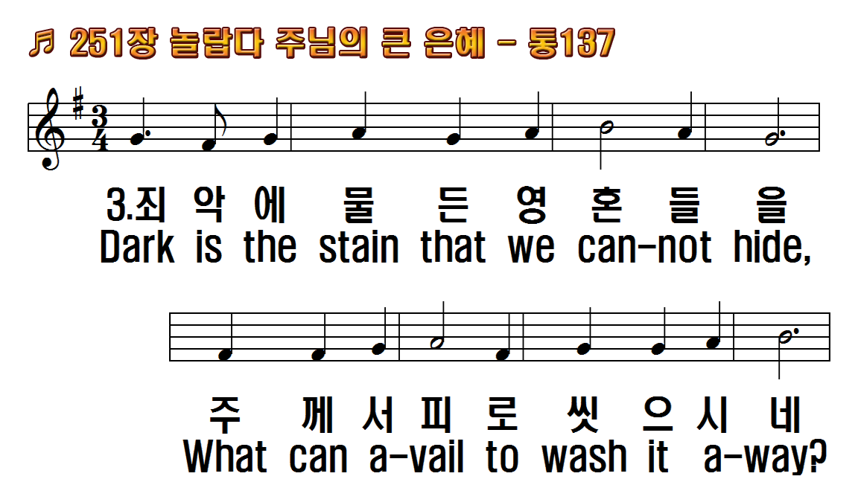
1.놀랍다 주님의 큰 은혜
2.죄악은 성난 파도같이
3.죄악에 물든 영혼들을
4.비할 수 없는 그 은혜를
후.주의 은혜 우리의 죄를
1.Marvelous grace of
2.Sin and despair like
3.Dark is the stain that
4.Marvelous, infinite,
R.Grace, grace, God's

Slide 10
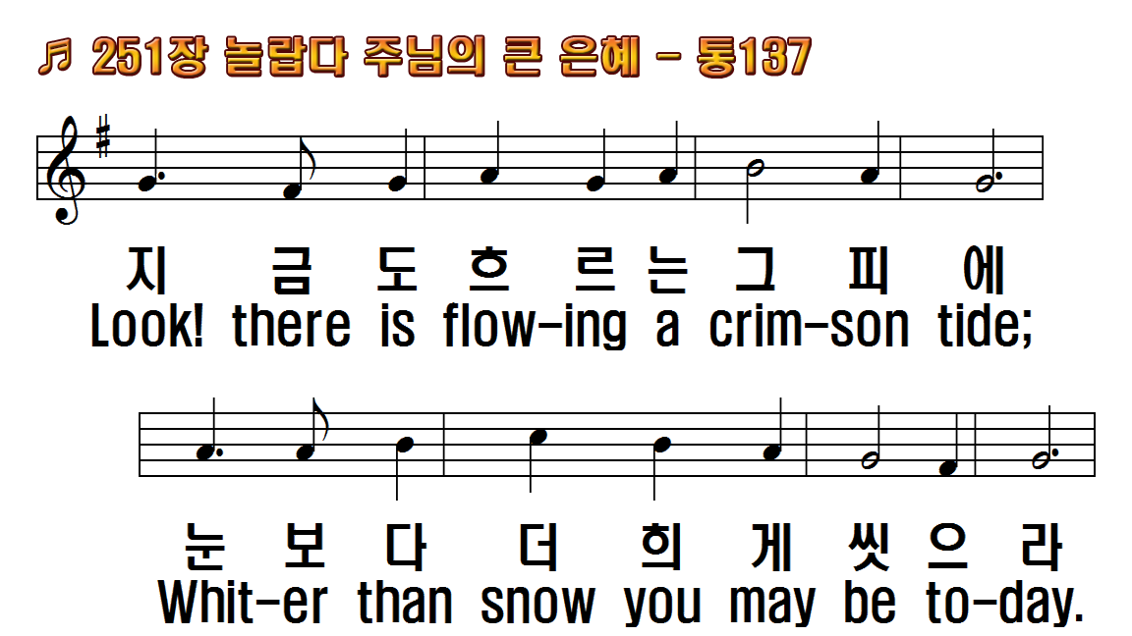
1.놀랍다 주님의 큰 은혜
2.죄악은 성난 파도같이
3.죄악에 물든 영혼들을
4.비할 수 없는 그 은혜를
후.주의 은혜 우리의 죄를
1.Marvelous grace of
2.Sin and despair like
3.Dark is the stain that
4.Marvelous, infinite,
R.Grace, grace, God's

Slide 11
1.놀랍다 주님의 큰 은혜
2.죄악은 성난 파도같이
3.죄악에 물든 영혼들을
4.비할 수 없는 그 은혜를
후.주의 은혜 우리의 죄를
1.Marvelous grace of
2.Sin and despair like
3.Dark is the stain that
4.Marvelous, infinite,
R.Grace, grace, God's

Slide 12
1.놀랍다 주님의 큰 은혜
2.죄악은 성난 파도같이
3.죄악에 물든 영혼들을
4.비할 수 없는 그 은혜를
후.주의 은혜 우리의 죄를
1.Marvelous grace of
2.Sin and despair like
3.Dark is the stain that
4.Marvelous, infinite,
R.Grace, grace, God's

Slide 13
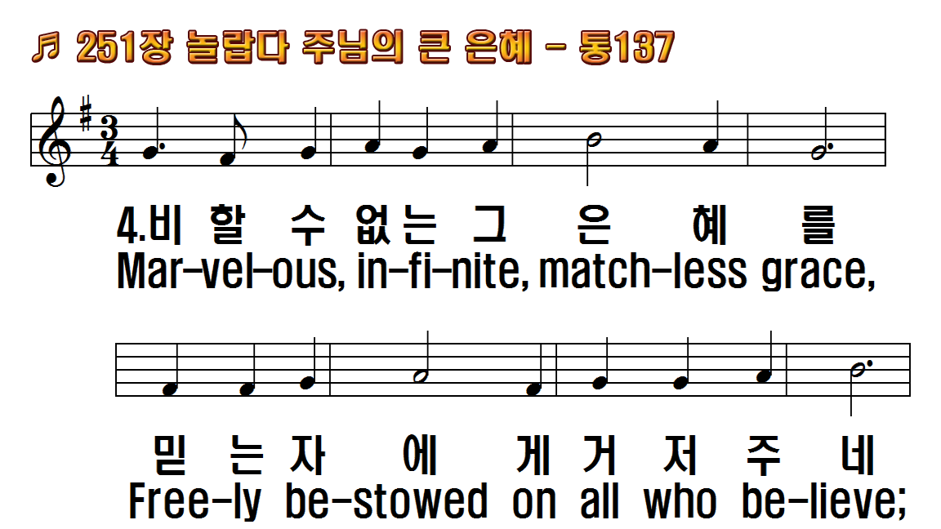
1.놀랍다 주님의 큰 은혜
2.죄악은 성난 파도같이
3.죄악에 물든 영혼들을
4.비할 수 없는 그 은혜를
후.주의 은혜 우리의 죄를
1.Marvelous grace of
2.Sin and despair like
3.Dark is the stain that
4.Marvelous, infinite,
R.Grace, grace, God's

Slide 14
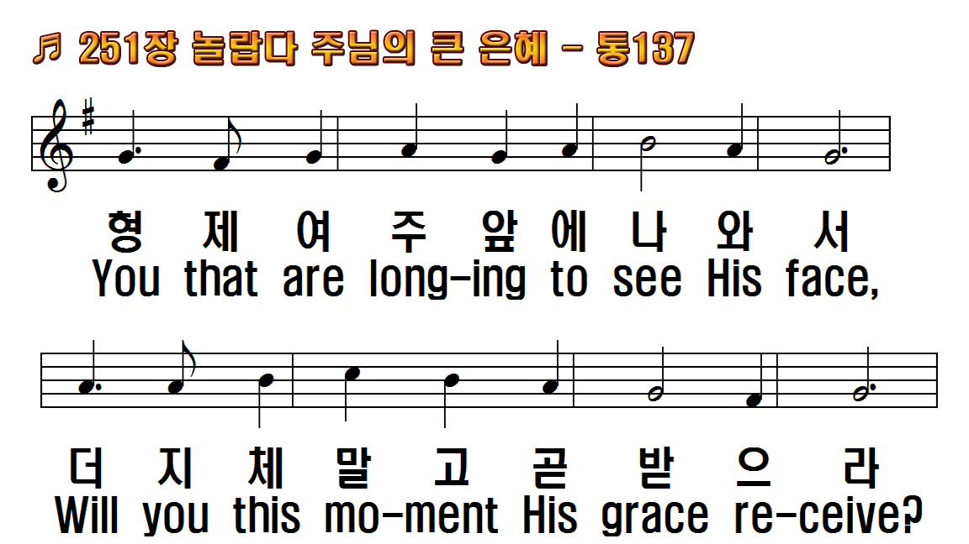
1.놀랍다 주님의 큰 은혜
2.죄악은 성난 파도같이
3.죄악에 물든 영혼들을
4.비할 수 없는 그 은혜를
후.주의 은혜 우리의 죄를
1.Marvelous grace of
2.Sin and despair like
3.Dark is the stain that
4.Marvelous, infinite,
R.Grace, grace, God's

Slide 15
1.놀랍다 주님의 큰 은혜
2.죄악은 성난 파도같이
3.죄악에 물든 영혼들을
4.비할 수 없는 그 은혜를
후.주의 은혜 우리의 죄를
1.Marvelous grace of
2.Sin and despair like
3.Dark is the stain that
4.Marvelous, infinite,
R.Grace, grace, God's

Slide 16
1.놀랍다 주님의 큰 은혜
2.죄악은 성난 파도같이
3.죄악에 물든 영혼들을
4.비할 수 없는 그 은혜를
후.주의 은혜 우리의 죄를
1.Marvelous grace of
2.Sin and despair like
3.Dark is the stain that
4.Marvelous, infinite,
R.Grace, grace, God's

Slide 17
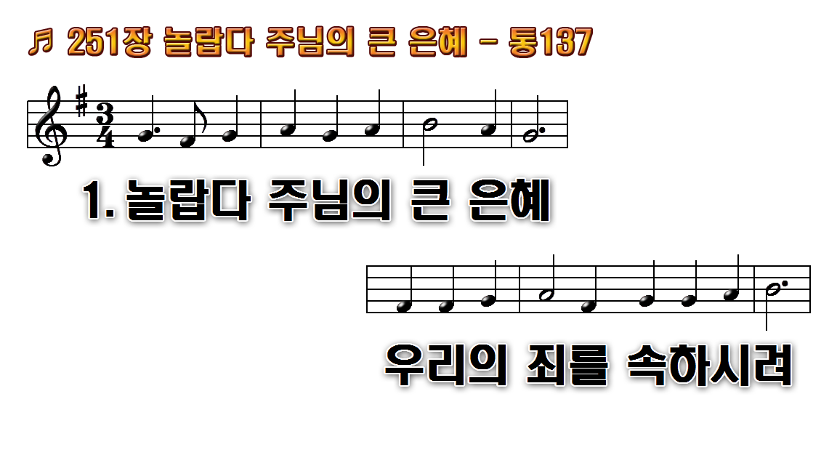
1.놀랍다 주님의 큰 은혜 우리의
2.죄악은 성난 파도같이 우리
3.죄악에 물든 영혼들을 주께서
4.비할 수 없는 그 은혜를 믿는

Slide 18
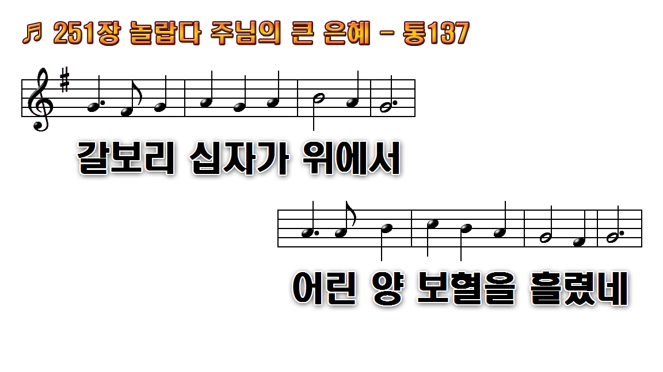
1.놀랍다 주님의 큰 은혜 우리의
2.죄악은 성난 파도같이 우리
3.죄악에 물든 영혼들을 주께서
4.비할 수 없는 그 은혜를 믿는

Slide 19
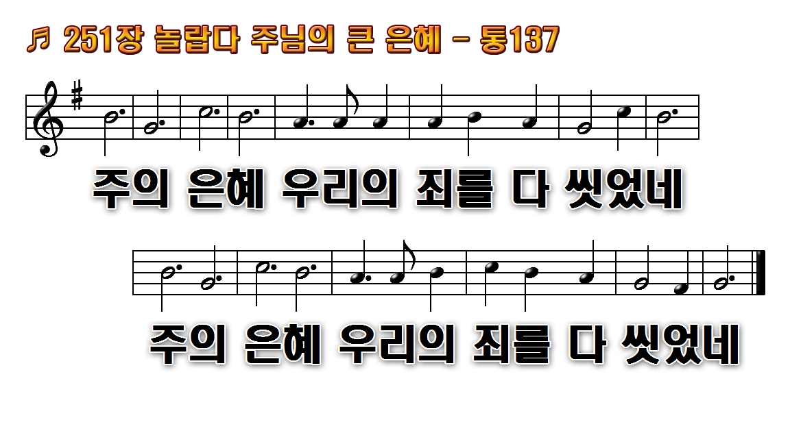
1.놀랍다 주님의 큰 은혜 우리의
2.죄악은 성난 파도같이 우리
3.죄악에 물든 영혼들을 주께서
4.비할 수 없는 그 은혜를 믿는

Slide 20
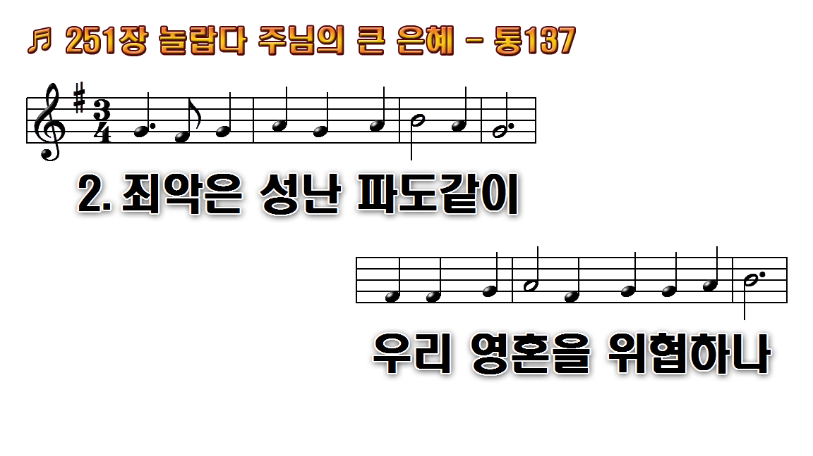
1.놀랍다 주님의 큰 은혜 우리의
2.죄악은 성난 파도같이 우리
3.죄악에 물든 영혼들을 주께서
4.비할 수 없는 그 은혜를 믿는

Slide 21
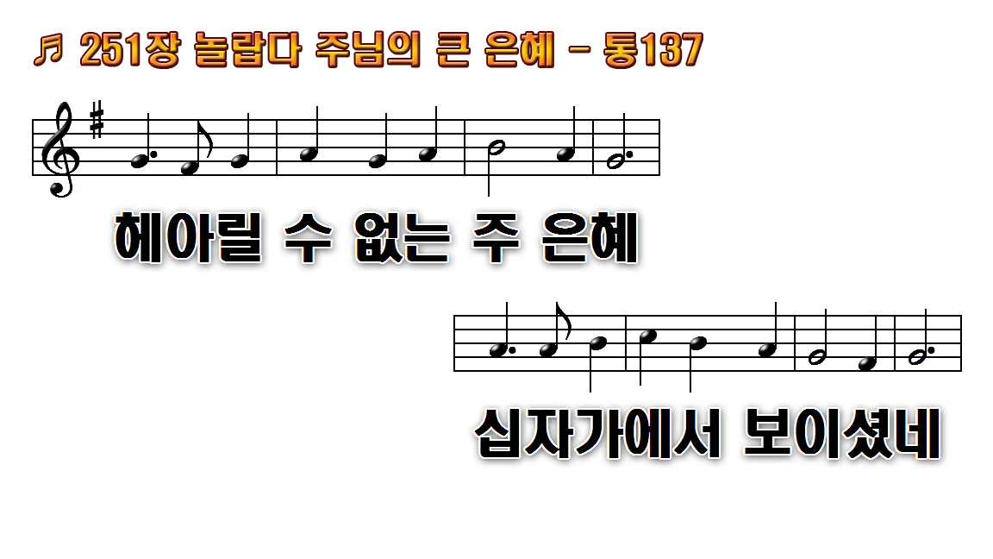
1.놀랍다 주님의 큰 은혜 우리의
2.죄악은 성난 파도같이 우리
3.죄악에 물든 영혼들을 주께서
4.비할 수 없는 그 은혜를 믿는

Slide 22
1.놀랍다 주님의 큰 은혜 우리의
2.죄악은 성난 파도같이 우리
3.죄악에 물든 영혼들을 주께서
4.비할 수 없는 그 은혜를 믿는

Slide 23
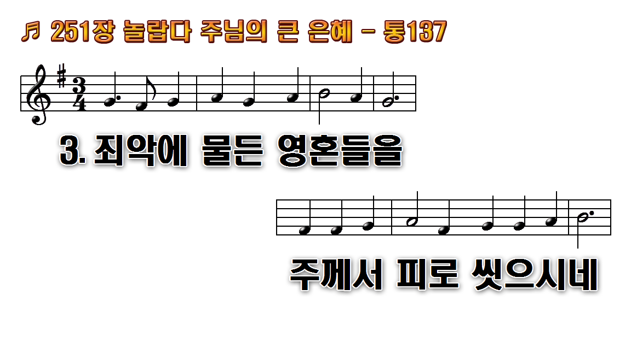
1.놀랍다 주님의 큰 은혜 우리의
2.죄악은 성난 파도같이 우리
3.죄악에 물든 영혼들을 주께서
4.비할 수 없는 그 은혜를 믿는

Slide 24
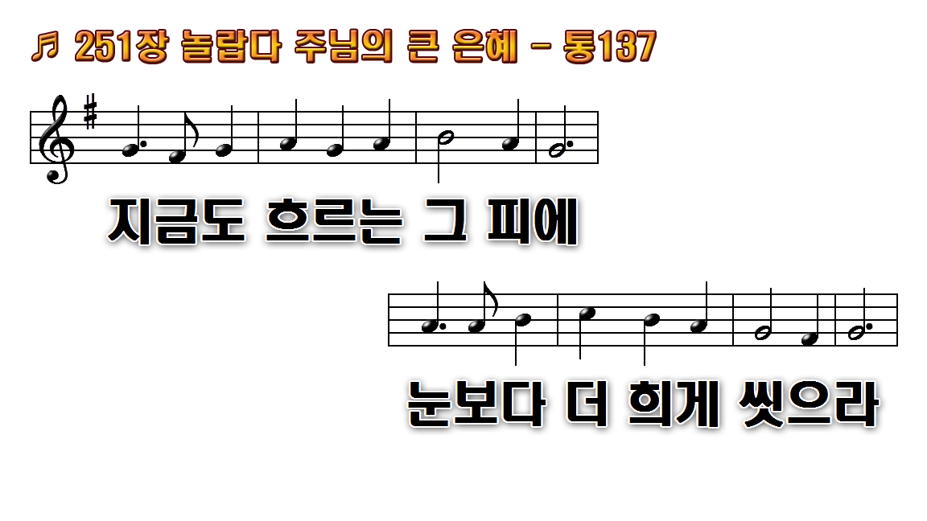
1.놀랍다 주님의 큰 은혜 우리의
2.죄악은 성난 파도같이 우리
3.죄악에 물든 영혼들을 주께서
4.비할 수 없는 그 은혜를 믿는

Slide 25
1.놀랍다 주님의 큰 은혜 우리의
2.죄악은 성난 파도같이 우리
3.죄악에 물든 영혼들을 주께서
4.비할 수 없는 그 은혜를 믿는

Slide 26
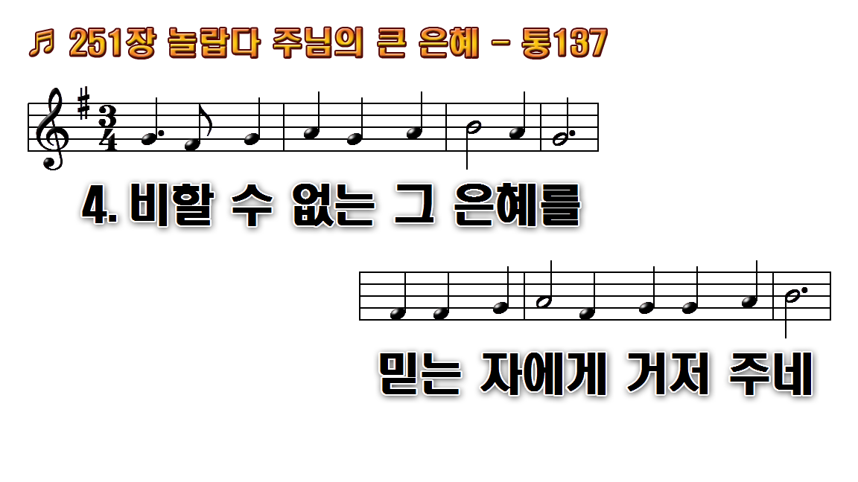
1.놀랍다 주님의 큰 은혜 우리의
2.죄악은 성난 파도같이 우리
3.죄악에 물든 영혼들을 주께서
4.비할 수 없는 그 은혜를 믿는

Slide 27
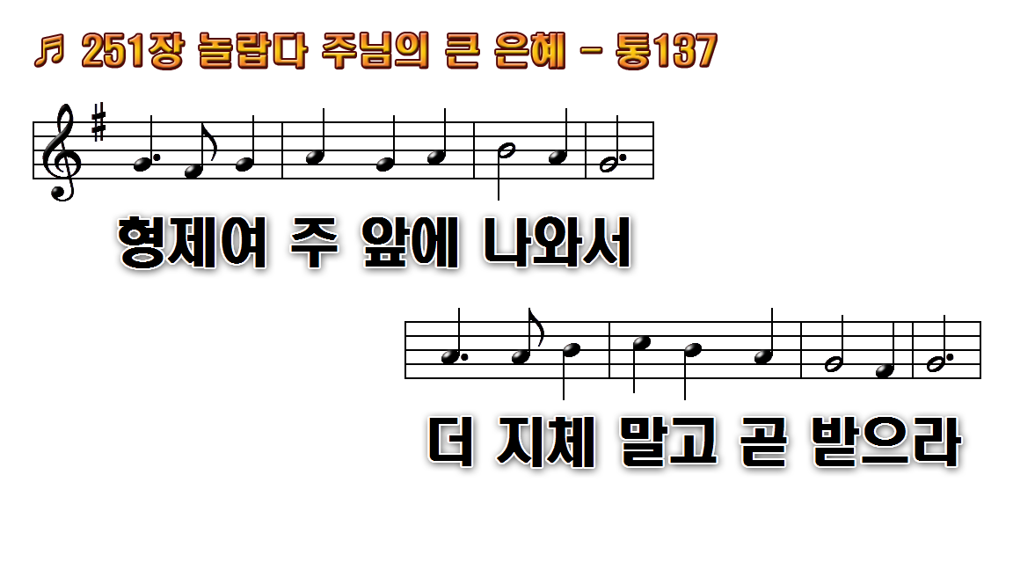
1.놀랍다 주님의 큰 은혜 우리의
2.죄악은 성난 파도같이 우리
3.죄악에 물든 영혼들을 주께서
4.비할 수 없는 그 은혜를 믿는

Slide 28
1.놀랍다 주님의 큰 은혜 우리의
2.죄악은 성난 파도같이 우리
3.죄악에 물든 영혼들을 주께서
4.비할 수 없는 그 은혜를 믿는

